Slide 1



SEMANA
32

Slide 2
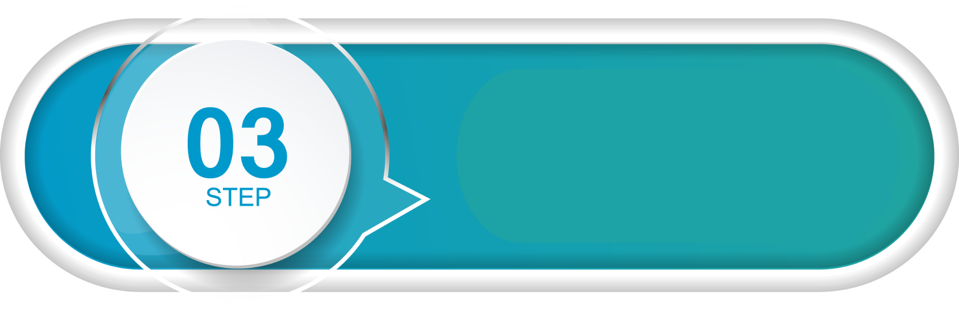


LUNES
1
https://www.youtube.com/watch?v=z6DoPp-LkTA

Slide 3
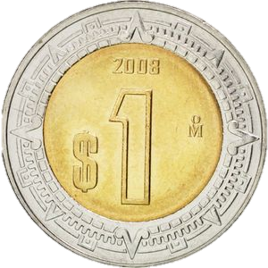
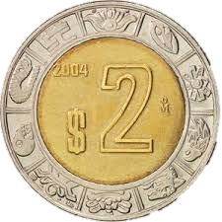
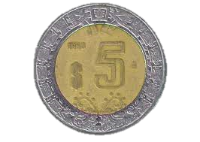
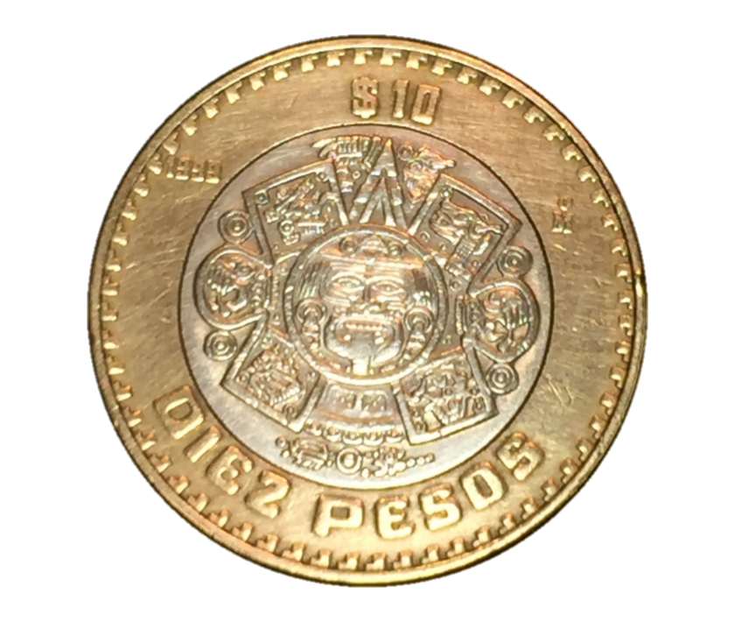
CLASIFICACIÓN EN DOS GRUPOS
grupo 1 las monedas menores a $ 5 pesos
grupo 2 monedas mayores a $5 pesos
ocho 1 peso, seis de 2 pesos y tres de 5 pesos)

Slide 4
bolsita de plástico dentro colocarán
  5 monedas de $1.00
  2 monedas de $2.00
  2 monedas y de $5.00

Slide 5
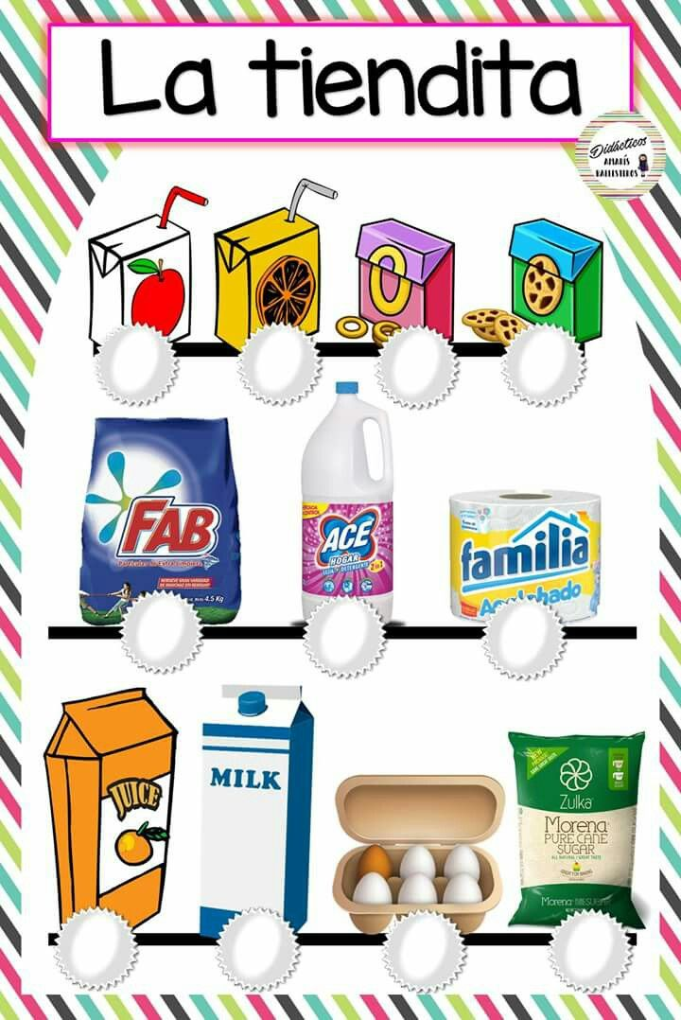
$ 2 pesos
$ 1 pesos
$ 2 pesos
$ 4 pesos

Slide 6
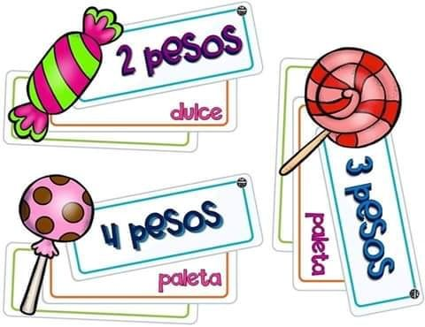
con juguetes, dulces, comida con precio y ellos calcarán o dibujaran las monedas necesarias para pagar lo que están comprando.
$ 5 pesos
$ 3 pesos
$ 4 pesos
$ 1 pesos

Slide 7
COMPRO | PAGO

Slide 8

Martes
2
https://www.youtube.com/watch?v=WUol0rMWxAc

Slide 9

https://www.youtube.com/watch?v=ehJUGaBQJlM

Slide 10
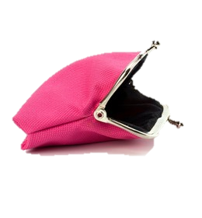

Slide 11
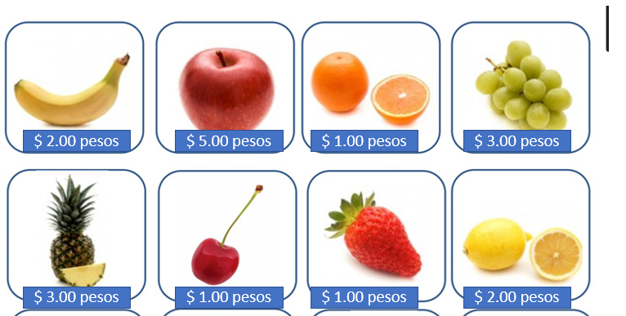
¿Qué puedes comprar con las monedas que tienes?
¿Cuánto valen tus monedas?
¿cuánto dinero tienes?
¿Para cuántos te alcanza?

Slide 12
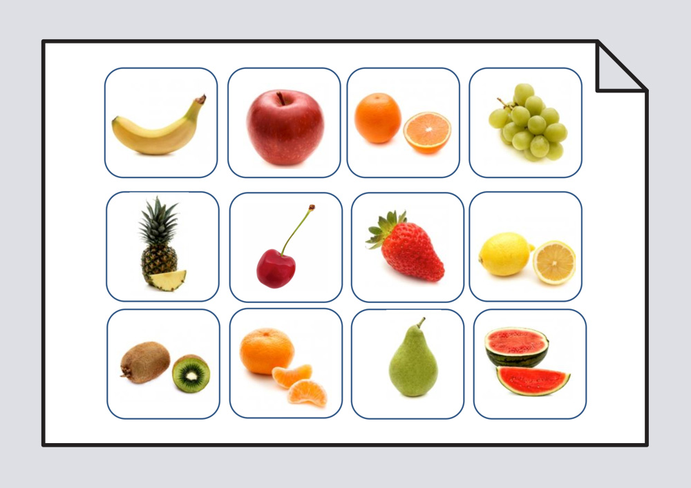
$ 2.00 pesos
$ 5.00 pesos
$ 1.00 pesos
$ 3.00 pesos
$ 3.00 pesos
$ 1.00 pesos
$ 1.00 pesos
$ 2.00 pesos
$ 4.00 pesos
$ 2.00 pesos
$ 1.00 pesos
$ 3.00 pesos

Slide 13

Miércoles
1
https://www.youtube.com/watch?v=CQx5X8PDd5o

Slide 14
bolsitas que contengan monedas de $1, $2 y $ 5 las necesarias para completar $ 10 pesos

Slide 15
$ 2.00 pesos
$ 5.00 pesos
¿total a pagar?

Slide 16
“cajero” y “cambista” cada alumno debe tener $2 dos, una $5, una $10, la educadora pedirá que las canjeen; Por ejemplo: “quiero cambiar una moneda de 5 pesos por monedas de 1 peso, ¿cuántas monedas me darán?” o “quiero cambiar estas monedas por una sola (entregando dos de $2 y una de $1).

Slide 17

4
Jueves
https://www.youtube.com/watch?v=R93ce4FZGbc

Slide 18
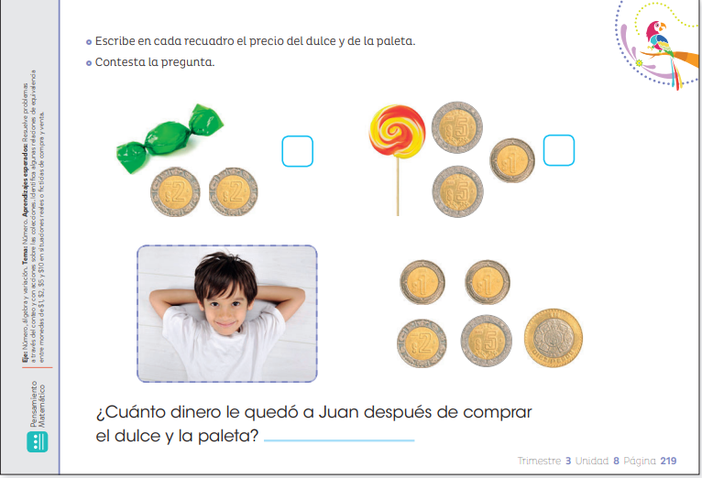

Slide 19

viernes
1
https://www.youtube.com/watch?v=UQW1C8j0FZo

Slide 20
